Slide 1
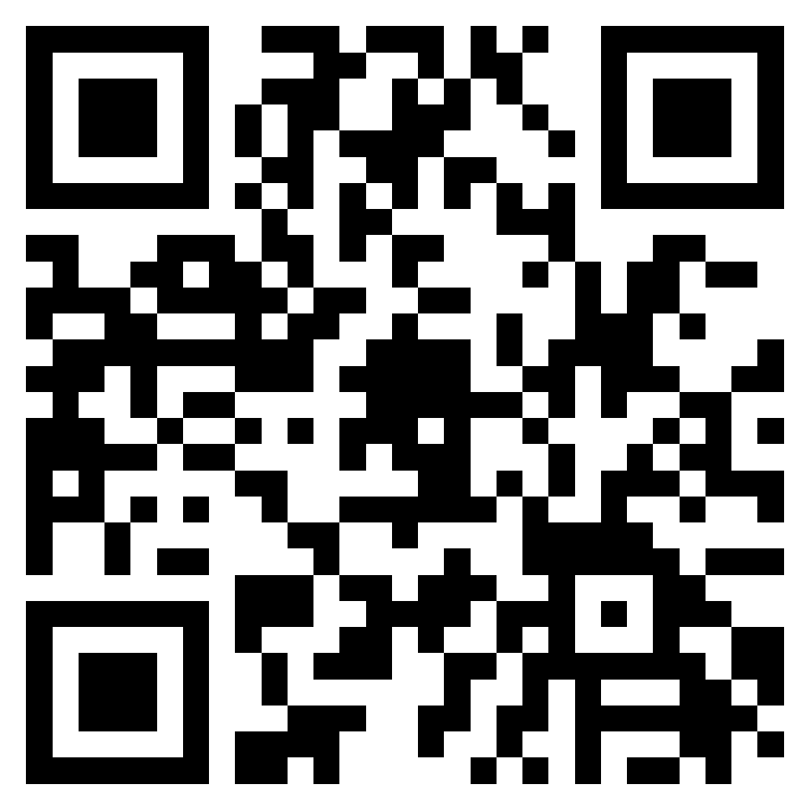
Bond Steering Committee / Comité Directivo del Bono Public Comment Registrations / Inscripciones para presentar un comentario público
Ten minutes for public comment
Two minutes per person
Register using the QR Code or https://tinyurl.com/aisd2022bond
The committee follows the district’s Communications and Visitor Requirements
Diez minutos para comentarios públicos
Dos minutos por persona.
Regístrese usando el código QR o https://tinyurl.com/aisd2022bond
El comité sigue los requisitos de visitantes y comunicaciones del distrito

Slide 2
Interpretación
Notes:
Copresidentes - Carmen

Slide 3
Bond Steering Committee / Comité Directivo del Bono Public Comment Registrations / Inscripciones para presentar un comentario público
Ten minutes for public comment
Two minutes per person
Register using the QR Code or https://tinyurl.com/aisd2022bond
The committee follows the district’s Communications and Visitor Requirements
Diez minutos para comentarios públicos
Dos minutos por persona.
Regístrese usando el código QR o https://tinyurl.com/aisd2022bond
El comité sigue los requisitos de visitantes y comunicaciones del distrito

Slide 4
Comité Directivo del Bono
Sábado 11 de junio de 2022
Notes:
Frank/Copresidentes

Slide 5
Inicio de sesión
Notes:
Frank/Copresidentes

Slide 6
Comentario público
Notes:
Copresidentes

Slide 7
Orden del día
Notes:
Copresidentas

Slide 8
 | PUNTO DE LA AGENDA | COMIENZO * | DURACIÓN
1. | Inicio de sesión | 9:00 a.m.
2. | Comentario público | 9:00 a.m. | 10 minutos
3. | Aprobación del acta de la asamblea de las asambleas del 18 de mayo de 2022, del 25 de mayo de 2022 y del 1 de junio de 2022 | 9:10 a.m. | 10 minutos
4. | Presentación y debate sobre la planificación del bono que incluye: ● Implicaciones para la infraestructura del Distrito sin una infusión de capital ● Historia del proceso de planificación a largo plazo y participación de la comunidad/plantel ● Estrategias de la planificación a largo plazo (no presupuestado) ● Definición de sistemas edilicios cruciales para la misión ● Datos de la Evaluación de la condición de la instalación (presupuestado) | 9:20 a.m. | 3 horas y 35 min.
5. | Potenciales temas de debate para el futuro; fechas/horarios de asambleas; lugares; duración de las asambleas | 12:55 p.m. | 5 minutos
6. | Cierre de sesión* | 1:00 p.m.
Notes:
Copresidentes

Slide 9
Aprobación del acta
18 de mayo de 2022
Notes:
Copresidentes

Slide 10
Aprobación del acta
25 de mayo de 2022
Notes:
Copresidentes

Slide 11
Aprobación del acta
1 de junio de 2022
Notes:
Copresidentes

Slide 12
Resumen de reuniones anteriores y expectativas
Notes:
Ed

Slide 13
Nuestro rol
Respetar el tiempo de las personas y mantener encaminado el debate
Asegurarse de que se escuchen todas las opiniones
Mantener en el centro la experiencia estudiantil
Colaborar con soluciones intermedias
Asegurarnos de adherirnos a sus compromisos
Notes:
Frances

Slide 14
Normas de la reunión
Diga su nombre antes de hablar. Eso ayuda a todas las personas en la sala y a quienes están del otro lado de la cámara.
Si está participando virtualmente, por favor, mantenga su cámara encendida (si es posible). Su presencia es importante para todos nosotros.
Esté atento a ser una voz dominante. Queremos escuchar todas las voces.
Comparta y deje espacio para que los demás compartan preguntas y perspectivas.
Un micrófono, una voz.
Hable desde su perspectiva en primera persona.
Notes:
Frances

Slide 15
Resumen de reuniones anteriores del BSC
Creación de un Programa de Bonos
Piedritas, rocas y cubetas
Repaso de la información histórica del programa de bonos
StoryMap
Actualizaciones de los proyectos de 2013 y 2017
Ciclo de vida del proyecto de bonos y presupuestos
Aumento de costos
Construcción de proyectos
Costos indirectos
Talleres sobre equidad
Notes:
Frances

Slide 16
Metas de la reunión del 11 de junio
Debatir la necesidad de una elección de bonos en nov. de 2022
Entender el proceso y la participación del LRP y BSC
Entender el marco para la toma de decisiones de los comités de planificación a largo plazo
Entender las deficiencias de la FCA necesarias para mantener a las escuelas en funcionamiento y abiertas
Notes:
Frances

Slide 17
¿Qué pasa si no hacemos nada?

Slide 18
¿Qué pasa si no hacemos nada?
Nueva legislación potencial y tiempos
Dos Comités del Senado de Texas (Educación y Gobierno Local) actualmente están analizando la emisión de bonos del distrito escolar y los requisitos para una elección de bonos.
Proyectos de ley en sesiones anteriores incluían lenguaje de la boleta engorroso y otros requisitos, incluso un requisito de que cada proyecto individual apareciera como una proposición aparte.
Incluso proyectos de ley poco populares se pueden sumar a los populares. Ejemplo: La expresión ESTO ES UN AUMENTO DE IMPUESTOS se agregó al Proyecto de Ley de Finanzas Escolares (HB 3, 2019) a finales de la sesión.
La Junta de Síndicos en sus Prioridades Legislativas históricamente se ha opuesto al lenguaje de bonos restrictivo, proposiciones aparte y el requisito de celebrar elecciones únicamente en noviembre.
Efecto probable de la legislación aprobada en la próxima sesión:
6 de mayo de 2023 (convocada antes del 17 de feb. de 2023) - No se ve afectada por la próxima sesión
Nov. de 2023 - (convocada en agosto de 2023) - Probablemente no se vea afectada según la fecha de entrada en vigencia de la legislación
Elecciones después de nov. de 2023 - Probablemente se verán afectadas por cualquier cambio aprobado en la próxima sesión.
Notes:
Comité de Educación,Eficiencia del bono: Realizar un análisis integral del proceso de emisión de bonos de un distrito escolar. Específicamente, analizar aviso público y requisitos de divulgación, el proceso de una elección de bonos, requisitos de compras y cómo se pueden utilizar los ingresos de bonos sin usar. Estudiar las prácticas óptimas implementadas por mesas directivas escolares y hacer recomendaciones para mejorar las eficiencias de una emisión de bonos.
Comité de Gobierno Local, Elecciones de Bonos: Analizar e informar respecto de las diferencias de la participación de votantes y resultados en la elección de bonos entre las elecciones de noviembre y de mayo. Hacer recomendaciones para lograr mejor asistencia de votantes, más eficiencias electorales y mejor rendición de cuentas de la deuda local.

Slide 19
¿Qué pasa si no hacemos nada?
Aumento de costos
Suponiendo un aumento de costos del 12 por ciento/año sobre $1,500M por 1 year = $1,500M x .12 = $180M
$180M = aproximadamente 3 escuelas primarias modernizadas a $60 millones cada una (costo del proyecto)
Protección y seguridad
Todas las escuelas modernizadas incluyen prestaciones de protección/seguridad
Transporte
reemplazar 30 autobuses/año = aproximadamente $5M
Demora de 1 año significa $5M x .12 (aumento de costos) = $600,000
Demora hasta mayo
Esperar hasta mayo en realidad demora los proyectos un año completo, no solo 6 meses
Notes:
Comité de Educación, Eficiencia del bono: Realizar un análisis integral del proceso de emisión de bonos de un distrito escolar. Específicamente, analizar aviso público y requisitos de divulgación, el proceso de una elección de bonos, requisitos de compras y cómo se pueden utilizar los ingresos de bonos sin usar. Estudiar las prácticas óptimas implementadas por mesas directivas escolares y hacer recomendaciones para mejorar las eficiencias de una emisión de bonos.
Comité de Gobierno Local, Elecciones de Bonos: Analizar e informar respecto de las diferencias de la participación de votantes y resultados en la elección de bonos entre las elecciones de noviembre y de mayo. Hacer recomendaciones para lograr mejor asistencia de votantes, más eficiencias electorales y mejor rendición de cuentas de la deuda local.

Slide 20
El costo de no hacer nada
Reparaciones de emergencias
En 2021-22 Austin ISD gastó $1,720,363 en Equipos de climatización alquilados (calderas y enfriadores). Esto equivale a 25 maestros con beneficios.
Costos de servicios públicos (Hojas de datos de eficiencia energética: tinyurl.com/AISD2017BondEnergy)
Ahorros en costos de servicios públicos de Govalle y Menchaca en el Año 1: $74,833. Esto equivale a 1 maestro con beneficios.
La Primaria Govalle modernizada se encuentra en el 5% superior del país en materia de rendimiento energético en escuelas de K-12.
Primaria Menchaca modernizada:
68% reducción en costos operativos asociados con consumo de energía.
Pasó de ser una de las escuelas menos eficientes del país (peor 6% de escuelas K-12 a nivel nacional) al 16% superior del país.
16 instalaciones solares de tejado ahorrarían $4.14M en costos de energía a lo largo de 25 años. Equivalente a 61 maestros a lo largo de ese periodo de tiempo o 2.5 maestros por año.
Daños por la tormenta invernal Uri
El plantel modernizado sufrió casi ningún daño por la tormenta

Slide 21
Ejemplos de comité
La experiencia estudiantil
Debates de copresidentes
Notes:
Frances les dice a los copresidentes que den ejemplos en un minuto y pregunta si una o dos personas quieren compartirlos rápidamente. Aiden quiere hablar desde la perspectiva de un estudiante.

Slide 22
Encuesta de comité

Slide 23
Resultados en vivo
Después de escuchar al personal del distrito y a los miembros del comité,
¿qué frase describe mejor sus ideas?
Ningún bono
Deberíamos detener este proceso, el distrito no necesita un bono.
Tenemos tiempo
Deberíamos seguir planificando, pero para un ciclo de bonos posterior.
Hay demasiado en juego
Debemos armar un paquete de bonos para noviembre de 2022.

Slide 24
Proceso y participación
Cómo llegamos hasta aquí y participación hasta la fecha

Slide 25
Cómo llegamos hasta aquí
Inicio FCA/ ESA*
Datos finales
Sept. de 2021
Paquetes finales
Feb. de 2022
FCA Y ESA
Comité LRP escucha e identifica necesidades insatisfechas
Sept. a dic. de 2021
Reuniones constantes para desarrollar un plan a largo plazo
Enero a julio de 2022
Borrador del Plan a largo plazo
Mayo de 2022
Presentar el plan a largo plazo a la Junta
Junio de 2022
Planificación a largo plazo (LRP)
Primera asamblea del BSC
15 de marzo de 2022
Segunda asamblea del BSC
30 de marzo de 2022
Reuniones constantes para desarrollar un plan del bono
Mayo a agosto de 20022
Último día para convocar la elección
22 de agosto de 2022
Elección
8 de nov. de 2022
Comité Directivo del Bono (BSC)
Trabajo del comité
Apoyo/Cálculos estimados
Trabajos de cálculos estimados y apoyo
Marzo a agosto de 2022
LEYENDA
Entrega de información
Momentos importantes

Slide 26
Proceso de planificación a largo plazo
Redactar plan estratégico de implementación: Plan a largo plazo
Redactar plan estratégico de implementación: Bono de 2022
Identificar comunidades subatendidas: Webinario de datos
Escanear el medio ambiente y mapear los recursos: Recopilación de datos, comentarios cualitativos de la fase de “Escuchar”
Desarrollar estrategias relacionadas con el bono basadas en investigación: Reuniones de LPC, participación de la comunidad/plantel, encuestas
Desarrollar estrategias no relacionadas con el bono basadas en investigación: Reuniones de LPC, participación de la comunidad/plantel, encuestas
Escuchar: Comunicación por teléfono, debates en grupos pequeños, PSS y entrevistas al personal
Investigar prácticas promisorias: Investigación de la Oficina de Equidad
Análisis de las causas originarias: Encuestas, talleres de LPC
Establecer metas: reuniones y talleres de LPC, perspectivas de estudiantes AVID

Slide 27
Participación de la comunidad
2 sesiones informativas sobre ESA/FCA y las Esp. Ed. y 88 respuestas a encuestas (Julio de 2021)
3 paneles y conversaciones comunitarios de arranque por todo el distrito (Sept. de 2021)
82 llamadas telefónicas de difusión (Oct. de 2021)
109 reuniones con partes interesadas y grupos pequeños (otoño de 2021 hasta el presente)
29 reuniones del CAC
8 reuniones de la PTA
23 chats con padres/cafés con directivos
6 grupos barriales
6 grupos de enfoque con especialistas en apoyo de los padres
3 reuniones de personal
23 organizaciones comunitarias
11 eventos de fin de año en el plantel (excursiones, actuaciones de estudiantes, clínicas sobre matrícula, etc.)
24 reuniones de los LPC (otoño de 2021 al presente)
862 participantes estudiante AVID de 6.º–10.º grado de 5 planteles (Abril de 2022)
Eastside ECHS, Martin MS, Murchison MS, Oak Springs ES, Bertha Sadler Means YWLA
546 participantes en encuestas (Enero de 2022-presente)
Notes:
Diseñamos nuestras tareas de participación con el objetivo de reunir diversas perspectivas para asegurarnos de que nuestras decisiones cubran las necesidades de los estudiantes y de las familias que nuestro sistema educativo ha históricamente más subatendido.

Slide 28
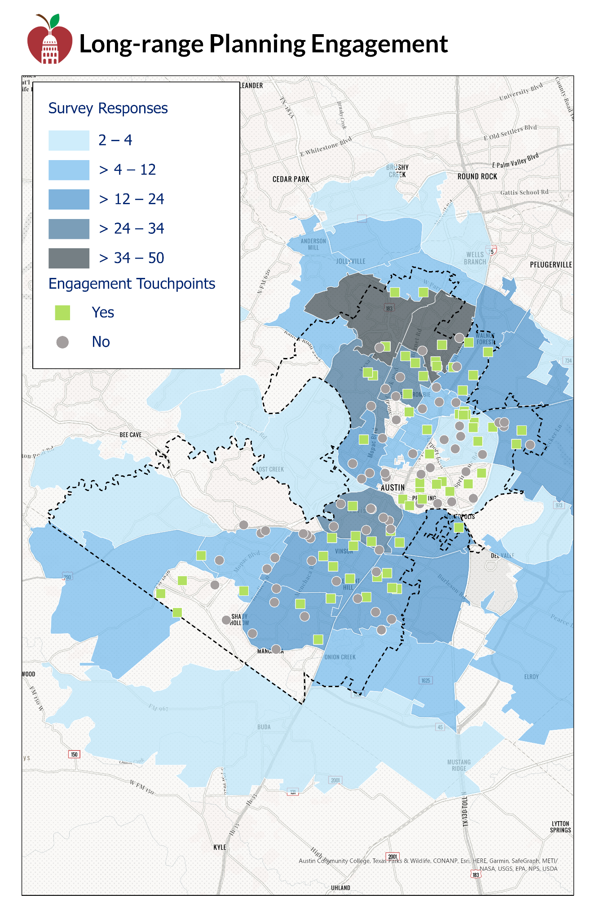
Mapa de trabajos de participación de LRP
Visite https://bit.ly/LRPMAP para ver una versión interactiva del mapa de participación.

Slide 29
Proceso de participación constante
La participación continua en torno a las estrategias LRP no relacionadas con el bono entre comunidades escolares de alta oportunidad
Reuniones del BSC - comentario público
Reuniones comunitarias tentativas en julio para presentar el primer paquete de bonos preliminar:
Martes 12 de julio, virtual
Jueves 14 de julio, virtual
Sábado, 16 de julio, oportunidad presencial norte y sur
Las fechas serán anunciadas ni bien se termine el plan de participación

Slide 30
Descanso

Slide 31
Estrategias del plan a largo plazo
Actualización y marco para la toma de decisiones

Slide 32
Marco para la toma de decisiones del plan a largo plazo
Parte 1: Rúbrica de equidad
(Dar prioridad al “Qué”)
Parte 2: Comparación del "Índice de Oportunidad de la LRP" con los datos específicos de la estrategia (Identificar el “Dónde”)con algunas excepciones
Estrategias de Equidad por diseño en planteles históricamente subatendidos
Consideraciones para
Financiación con bonos
32
Notes:
Escuchar a la comunidad
Desarrollar enunciados de problemas
Análisis de las causas originarias
Fijar metas
Desarrollar estrategias para abordar causas originarias
Priorizar estrategias
Mientras que todas las estrategias pasarán por la Parte 1 (priorizar el "qué" basándose en la rúbrica de equidad), hay otras estrategias que no se ajustan claramente al proceso de la Parte 2 ("dónde" se aplican). Algunos ejemplos son, entre otros, los siguientes:
Actualizaciones tecnológicas en todo el distrito
Reemplazos de autobuses
Los proyectos propuestos resultantes de estas excepciones se identificarán y entregarán al BSC. El método de identificación de estas excepciones variará en función de las particularidades de la estrategia.

Slide 33
Parte 1: Priorizar el "qué"
Rúbrica de la equidad - Pilares guía
(Informado por la toma de decisiones centrada en la equidad)
Priorizar estrategias de los Comités de planificación a largo plazo que...
...fueron informados por diversas personas y perspectivas (Participación)
...abordan el daño previsible y sistémico en los estudiantes y el personal de las comunidades subatendidas (Daño)
...abordan directamente las causas originarias (Causas originarias)
...se basan en pruebas de respaldo (Pruebas)
...afectan a los estudiantes tan a menudo como sea posible (Frecuencia)
Notes:
https://docs.google.com/spreadsheets/d/1L0AsMXltOo6jb8PTApk0tYDjo16dhEaI/edit#gid=492666385

Slide 34
Parte 2: Identificar el “Dónde”
Para asegurarnos de alcanzar a los estudiantes históricamente desatendidos y de no aumentar las desigualdades causadas por los métodos anteriores de toma de decisiones, daremos prioridad a la ejecución de proyectos en instalaciones de "alta oportunidad", tal y como se define a través del Índice de Oportunidad del PRL.

Slide 35
Parte 2: Instalaciones de alta oportunidad
Una instalación está catalogada como de "alta oportunidad" si se cumple una de las siguientes condiciones:
Si la matrícula de la escuela tiene un alto número de estudiantes desatendidos en el quintil más alto (20% superior) por todo el distrito Y tiene una alta vulnerabilidad del vecindario (utilizando el índice de vulnerabilidad social de los CDC y calculado promediando el IVS de cada tramo censal en su área de asistencia), o
Si hay 3 o más grupos identificados de estudiantes desatendidos en los dos primeros quintiles (el 40% más alto) por todo el distrito, independientemente de la vulnerabilidad del barrio, o
Si se trata de una instalación central o distrital que se encuentra en una zona censal que tiene una alta vulnerabilidad vecinal

Slide 36
Parte 2: Instalaciones de alta oportunidad
Allison Elementary
Alternative Learning Center (Centro de Aprendizaje Alternativo)
Andrews Elementary
Barrington Elementary
Brown Elementary
Burnet Middle
Clifton Career Development School
Cook Elementary
Delco Center
Dobie Middle
Eastside Early College High
Galindo Elementary
Garcia YMLA
Govalle Elementary
Graham Elementary
Guerrero Thompson Elementary
Harris Elementary
Hart Elementary
Houston Elementary
International High
Jordan Elementary
Langford Elementary
LBJ Early College High
Linder Elementary
Lively Middle
Martin Middle
McBee Elementary
Mendez Middle
Navarro Early College High
Nelson Bus Terminal
Nelson Field
Noack Sports Complex
Norman-Sims Elementary
Northeast Early College High
Oak Springs Elementary
Odom Elementary
Ortega Elementary
Overton Elementary
Padron Elementary
Palm Elementary
Pecan Springs Elementary
Perez Elementary
Pickle Elementary
Pleasant Hill Elementary
Reilly Elementary
Rodriguez Elementary
Sadler Means YWLA
Sanchez Elementary
Service Center
Southeast Bus Terminal
St. Elmo Elementary
Travis Early College High
Travis Heights Elementary
Uphaus Early Childhood Center
Walnut Creek Elementary
Webb Middle
Widen Elementary
Winn Elementary
Wooldridge Elementary
Wooten Elementary
Zavala Elementary

Slide 37
Parte 2: Instalaciones de alta oportunidad
Donde fue posible, se han identificado puntos de datos para cada estrategia. A menudo se ajustan a puntuaciones parciales específicas o a preguntas concretas de la ESA.
Ejemplo:
Estrategia de la VAPA: "Garantizar que las clases de la VAPA tengan una instalación que se ajuste a las necesidades programáticas"
Posible punto de datos: Subpuntuación VAPA ESA (que mide cómo los espacios de ensayo y apoyo se alinean con las especificaciones educativas)
enlace al ejemplo Resumen de la ESA y Informe completo

Slide 38
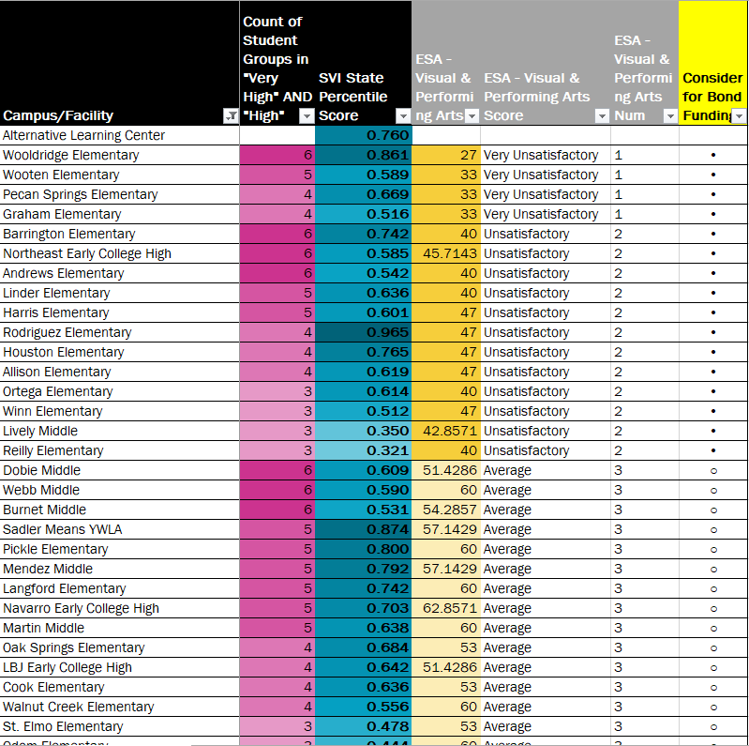
Parte 2: Rúbrica para instalaciones de alta oportunidad
Esta lista de prioridades se usa como un punto de partida.
Los gestores de proyectos del LPC y los expertos en la materia del AISD determinarán la ubicación y el proyecto de las estrategias específicas.
Si se producen múltiples estrategias en un plantel, se podría considerar la modernización de esa escuela.

Slide 39
Actualización del plan a largo plazo: las estrategias financiadas con bonos
Dos comités, Transporte, Servicio de comidas y Mantenimiento y Protección, Seguridad y Resiliencia, han finalizado su priorización de estrategias (Parte 1) y han priorizado las ubicaciones para ellas (Parte 2).
Se prevé que todos los demás comités completen su trabajo a principios de la próxima semana.
Notes:
Se necesita agregar transición de las estrategias LRP y solo reparar lo que está roto. No están listos para debatir estrategias LRP de modo que hoy se concentran en la FCA o los sistemas edilicios que están rotos ahora. HVAC es un buen ejemplo para dar.

Slide 40
¿Cuáles son sus piedritas y rocas?
Protección + Seguridad
Deportes
Deficiencias en FCA y ESA
Plan a largo plazo
FCA
ESA
Tecnología
Bellas Artes
Transporte
Otras necesidades identificadas durante el proceso
Instalaciones
Actividades Académicas + CTE

Slide 41
Deficiencias en FCA
Lo que sabemos
El alcance del trabajo y el costo para las Deficiencias en FCA que necesitan ser realizadas para que las escuelas sigan abiertas.
Primera prioridad del Comité de Instalaciones del LRP: Sistemas edilicios cruciales para la misión: Instalaciones con problemas en sistemas edilicios cruciales para la misión deberían ser priorizadas por encima de todos los demás proyectos para solucionar esos problemas específicos y priorizar la salud, la seguridad y el bienestar de los estudiantes.
Notes:
Jamal dejará de compartir su pantalla y Randall empezará a compartir la suya y a hablarle al grupo sobre la herramienta con la dirección de Michael

Slide 42
Descanso

Slide 43
Deficiencias en FCA
Notes:
Michael

Slide 44
Deficiencias en FCA
Costos del informe de la FCA Años 0-10 (todos los niveles de prioridad de la FCA) - $2,700 millones
Costo del informe de la FCA Años 0-5 (todos los niveles de prioridad de la FCA) - $1,800 millones
Costo del informe de la FCA Año 0 (todos los niveles de prioridad de la FCA) - $522 millones
Notes:
Michael

Slide 45
Deficiencias en FCA
Prioridad 1 – Inquietudes críticas a la misión: Las deficiencias o condiciones que pueden afectar directamente la capacidad del lugar de seguir abierto o dictar el plan de estudios educativo. Esta deficiencias suelen vincularse con la seguridad edilicia, el cumplimiento normativo, componentes edilicios averiados o están sumamente dañados y otros elementos que requieren de corrección en un futuro inmediato. Un ejemplo de una deficiencia con Prioridad 1 es el reemplazo de un sistema de alarmas contra incendio y sistemas de HVAC que fallan
Prioridad 2 – Impacto indirecto sobre la misión educacional: Los elementos que pueden pasar a una Prioridad 1 si no se tratan en un futuro inmediato. Ejemplos de deficiencias de Prioridad 2 incluyen tejados inadecuados que podrían producir el deterioro de sistemas edilicios fundamentales y condiciones que afectan cerramientos edilicios, como por ejemplo, reemplazar tejados.
Prioridad 3 – Condiciones a corto plazo: Deficiencias que son necesarias para la misión del lugar pero que no requieren de atención inmediata. Estos puntos deberían ser considerados mejoras necesarias requeridas para maximizar la eficiencia y el uso de la instalación. Ejemplos de asuntos de Prioridad 3 incluyen mejoras al predio y deficiencias.
Prioridad 4 – Requisitos a largo plazo: Elementos o sistemas que pueden ser considerados mejoras al ambiente de instrucción. Estas mejoras pueden ser estéticas o brindar una mayor funcionalidad. Ejemplos incluyen gabinetes, terminaciones, pavimento, remoción de equipos abandonados.
Prioridad 5 – Mejoras: Deficiencias de carácter estético o consideradas mejoras. Deficiencias típicas en esta prioridad incluyen pintura nueva, reemplazo de tapetes, mejor señalización u otras mejoras al ambiente de la instalación.
Fuente: Evaluaciones FCA de 2020-2021
Notes:
Michael

Slide 46
Primera prioridad del Comité de Instalaciones del LRP
Asegurarse de que todas las escuelas puedan operar y seguir abiertas
Costo del informe de la FCA Año 0, Solo niveles de prioridad 1 y 2 de la FCA - $298 millones
Seguridad contra incendios/vital (sistemas de seguridad y alarmas contra incendios)
Climatización/Ventilación (Aire acondicionado en salones de clase, gimnasios y espacio de oficina)
Fontanería (regaderas en vestuario, prep. de cocina, aseos)
Tejados (evitar que ingrese la lluvia en las aulas)

Slide 47
¿Cuáles son sus piedritas y rocas?
Protección + Seguridad
Deportes
Deficiencias en FCA y ESA
Plan a largo plazo
FCA
ESA
Tecnología
Bellas Artes
Transporte
$298 millones
Otras necesidades identificadas durante el proceso
Actividades Académicas + CTE
Instalaciones

Slide 48
Sesión en grupo pequeño

Slide 49
Conclusiones
¿Esto tiene sentido para usted?
¿Entiende el costo del informe de la FCA Año 0, Solo niveles de prioridad 1 y 2 de la FCA, que es aproximadamente $298 millones*?
*Esta cifra puede cambiar a medida que buscamos la eficiencia entre los comités de LRP y las prioridades 1 y 2 de la FCA
¿Estamos de acuerdo en que estos proyectos son imprescindibles con el bono?
Notes:
¿Cómo mejora esto la experiencia estudiantil?
¿Cómo esto no mejora la experiencia estudiantil?
Reconocer 7 comités aquí y vincularlo con cómo se conecta con LPC.

Slide 50
Próximos pasos y reunión

Slide 51
Próximos pasos y reuniones
Potenciales temas de debate para el futuro
Horario de atención
Informárselo a Jasmine antes del mediodía del miércoles
Próxima reunión:
Miércoles 22 de junio a las 6:30
Tentativo Cafetería de la Oak Springs Elementary School
Trataremos las Estrategias de LRP (con costos)
Recordatorio
El distrito tiene horario de eficiencia energética de verano (jornadas de 10 horas, cerrado los viernes)
El distrito estará completamente cerrado la semana del 4 de julio (Lunes 4 de julio al viernes 8 de julio)
Notes:
Frances y Lynda administrarán el estacionamiento durante la reunión y lo volverán a tratar durante Temas potenciales para debate futuro

Slide 52
Cronograma de reuniones futuras (como referencia)
Miércoles 22 de junio, de 6:30-8:30 pm
Sábado 25 de junio, de 9:00 a.m. a 1:00 p.m.
Martes 28 de junio, de 6:30 a 8:30 p.m. (solo si es necesario)
Miércoles 29 de junio, de 6:30 a 8:30 p.m.
Miércoles 20 de julio, de 6:30 a 8:30 p.m.
Sábado 23 de julio, de 9:00 a.m. a 1:00 p.m. (solo si es necesario)
* Las fechas están en el calendario público del distrito. Los miembros deberían haber recibido invitaciones al calendario.

Slide 53
Cierre de sesión
Notes:
Copresidentes

